Slide 1
Un équilibre vital
Eclairer précisément
leur santé financière, à tout moment.
pour vos clients
Agir rapidement
pour protéger leur activité, les conseiller sur leurs options et faciliter leurs démarches.
Notes:
Plus que jamais, les dirigeants d’entreprises souhaitent maîtriser leur situation financière, afin de prendre les mesures justes et rapides pour assurer leur survie
Et plus que jamais, le sentiment de solitude face à l’incertitude économique rend le poids des décisions encore plus lourd à porter pour les entrepreneurs.
Les experts-comptables, premiers professionnels de confiance des chefs d’entreprise, ont donc un rôle majeur à jouer pour éclairer leurs clients et les aider à agir avec plus d’immédiateté.

Slide 2
Un équilibre fragile
Préserver une relation de qualité
C’est ce qui vous différencie…
Avec chaque client
mais demande de la disponibilité et des compétences
Rentable à grande échelle
impossibles à dédier sur chaque dossier.
Notes:
Pour réussir dans leur mission, les cabinets ont un équilibre fragile à préserver : créer une relation personnalisée avec chacun de leurs clients, tout en garantissant une rentabilité à grande échelle.

Slide 3
Un équilibre en danger
Accéder aux données
Traiter en continu
des clients partout et tout le temps
tous les dossiers
Conseiller
Donner de la visibilité
chaque client sur sa situation,
avec moins de temps et de collaborateurs disponibles
sur leur santé financière au jour le jour, à tous les clients
Notes:
Aujourd’hui, cet équilibre est en danger car :
D’un côté
Les sollicitations des clients arrivent souvent au même moment, il faut pour autant traiter toutes les demandes sans délai, au fil de l’eau.
Les entrepreneurs sont plus exigeants vis-à-vis de leur expert-comptable pour les éclairer sur leur situation financière.
D’un autre côté :
Les cabinets n’ont pas toujours accès aux informations à jour pour restituer une situation juste de l’entreprise
Les compétences pour conseiller leurs clients sont réparties chez différents collaborateurs du cabinet, pas toujours disponibles au même moment
Cet équilibre est un enjeu important car c’est maintenant plus que jamais que les cabinets doivent
Se différencier pour garder leurs meilleurs clients et en gagner de nouveaux.
Préserver leur profitabilité en améliorant leur efficacité
Les solutions du Cloud Cegid pour le métier de l’Expertise-Comptables aident les cabinets qui souhaitent inventer une nouvelle relation clients

Slide 4
Vous pouvez
inventer une nouvelle relation clients et vous différencier.
Monitorer constamment
et éclairer la situation
de chaque client
Accélérer
la collaboration client
et tous les flux
administratifs
Anticiper
et augmenter la capacité des collaborateurs à réagir rapidement
Notes:
Avec nos solutions Cloud, les cabinets :
Accélèrent les flux administratifs et de gestion
Résultat : Les cabinets augmentent leur profitabilité tout en enrichissant la qualité du service proposé aux entrepreneurs
Ils monitorent de façon continue la santé financière de chaque entreprise cliente, en accédant facilement à des données à jour
Résultat : Les cabinets éclairent les décisions des dirigeants, au moment où ils en ont besoin et se différencient en étant toujours prêts à les renseigner sur leur situation à jour,
Ils anticipent les besoins et risques de leurs clients
Résultat : Libérés des écritures et vérifications routinières, les collaborateurs sont plus disponibles, plus réactifs et consacrent plus de temps à leurs clients et aide à l’anticipation des décisions.

Slide 5
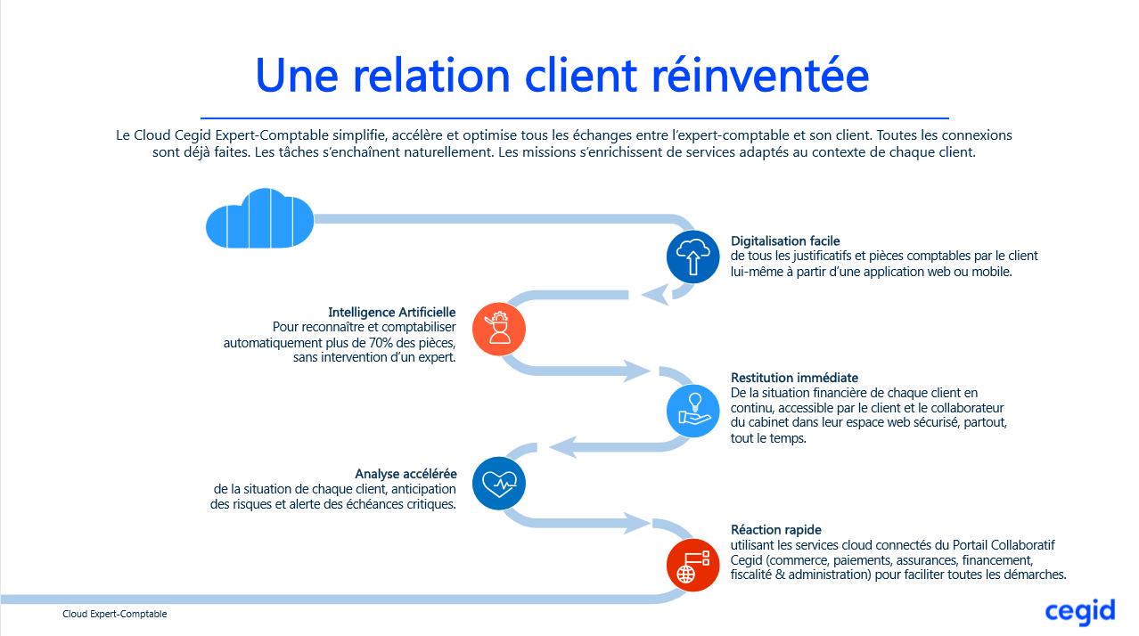
Notes:
Comment cela fonctionne-t-il ?
Le Cloud Cegid Expert-Comptable optimise et accélère tous les échanges entre les experts-comptables et leurs clients. Il offre un univers unifié d’applications métiers et des services collaboratif prêts à l’emploi. Toutes les connexions sont déjà faites sans besoin d’intervention d’un spécialiste du système d’information. Les tâches s’enchaînent sans délai et les échanges entre le cabinet et son client s’enrichissent naturellement
Digitalisation facile des pièces
Tout commence par un outil cloud web et mobile qui permet la collecte et la numérisation faciles des pièces comptables.
Intelligence artificielle
A partir des justificatifs digitalisés, notre moteur d’intelligence artificielle prend le relai et automatise toutes les écritures routinières. Les collaborateurs sont sollicités uniquement en cas de doute sur un document, pour corriger son affectation si nécessaire. Grâce à une I.A apprenante, très rapidement, nos clients atteignent plus de 70% d’automatisation.
Restitution immédiate
La restitution des comptes est immédiatement mise à jour, et rendue accessible aux entreprises partout et tout le temps dans un espace Web sécurisé.
Analyse accélérée
La situation financière de chaque client devient facile à interpréter. Les risques sont monitorés, les échéances suivies de près.
Réaction rapide / efficacité d’action
Grâce à l’ensemble des services cloud du Portail collaboratif Cegid, les dirigeants peuvent agir avec immédiateté pour améliorer la santé financière de l’entreprise : protéger ses factures, sécuriser ses paiements, relancer ses clients ou encore solliciter un financement

Slide 6
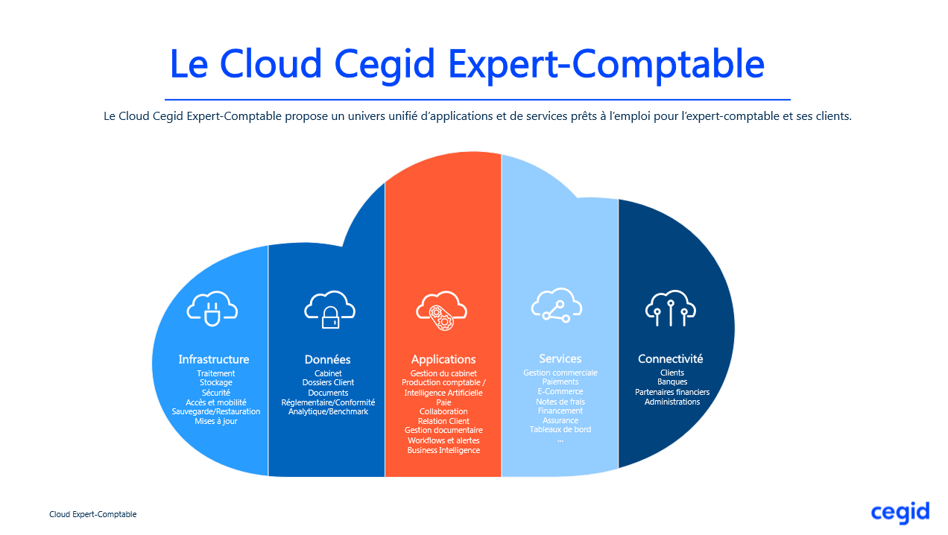
Notes:
Avec le Cloud Cegid Experts comptables, les cabinets inventent une nouvelle relation clients et aident les entrepreneurs à entreprendre mieux, bien entourés.
Pourquoi Cegid ?
Le Cloud Cegid pour le Métier d’expert-comptable est entièrement pensé et intégré pour toutes les dimensions de la relation cabinet - client, est reposant sur : Une infrastructure accessible – sûre – conforme pour assurer la résilience des activités de votre cabinet
Une gestion de données consolidées, des échanges automatisés, des traitements intelligents des flux administratifs pour assurer la productivité de vos activités
Des applications métiers riches de 35 ans d’expérience en partenariat avec la profession comptable. De services aux entrepreneurs développé ou soigneusement sélectionnés pour mettre le cabinet dans les meilleures dispositions pour accompagner leurs clients.
Enfin, une ouverture vers l’écosystème des partenaires de l’entreprise garantissant une gestion.
Cegid aide les cabinets à inventer une nouvelle relation avec leurs clients. Vous aidez les entrepreneurs à entrepreneurs mieux, bien entourés.

